Slide 1

آشنایی با نرم افزار SPSS
به نام خداوند جان و خرد کزین برتر اندیشه بر نگذرد

Slide 2

آشنایی با نرم افزار SPSS
قسمت دوم
منبع:كتاب تجزيه و تحليل آماري با نرم افزار SPSS تاليف: محمدرضا ميرزاده

Slide 3
عناوين مطالب
آنچه در اين قسمت خواهيد آموخت
transform
تغيير در داده ها ((Recode
تمرين مربوط به تغيير در داده ها
ساختن رديف براي فايل داده‌ها
data
انتخاب نمونه ها
مرتب کردن داده ها
تقسیم بندی داده ها

Slide 4
transform
تغییر شکل دادن داده ها

Slide 5
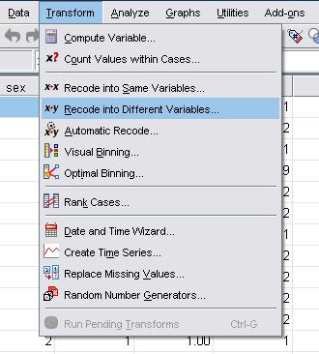
تغییر در داده ها (Recode)
گاهي اوقات می‌خواهیم داده‌های پیوسته را به چند طبقه دسته بندی كنیم (منظور تشكيل جدول توزيع فراواني است) می‌توانید از دستور Recode استفاده كنید.
ابتدا از منوی اصلی به گزینه Transform برويد. دو گزینه پیش رو خواهيد داشت:
1- Recode into Same Variables…
2.مقادیر تغییر یافته در همان متغیر ثبت شوند.
2-Recode into Different Variables…
1.مقادیر تغییر یافته به متغیر جدید منتقل شوند.
گزينه دوم، گزينه مناسب است. آن را انتخاب كنيد تا به كادر محاوره مربوطه منتقل شويد.
1
2

Slide 6
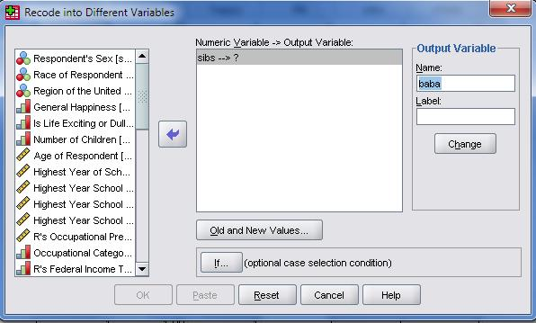
تغییر در داده ها (Recode)
ابتدا متغیری را كه می‌خواهید تغییر دهید به كادر خالي سمت راست منتقل كنید. پس از انتقال، جلوی نام متغیر علامت سوال خواهد داشت كه باید در كادر سمت راست(1) ، یك نام وارد كنید و كلید Change را بزنید(2) تا نام وارد شده، به جای علامت سوال قرار گیرد. سپس گزینه Old and New Values را انتخاب كنيد (3) تا كادر محاوره مربوط به آن باز شود. در این كادر محاوره چند امکان وجود دارد:
1
2
3

Slide 7
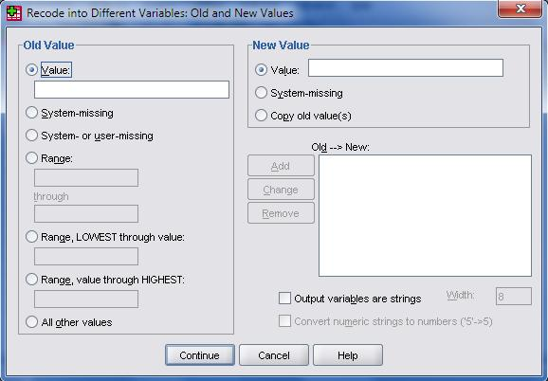
تغییر در داده ها (Recode)
1
1- اگر قصد تغییر یک یا چند مقدار از یک متغیر را دارید گزینه Value را انتخاب کنید که نحوه استفاده از آن به صورت زیر است:
مقدار متغیری را كه می‌خواهید تغییر دهید در قسمت Old Value و مقدار جدید آن را در قسمت New Value وارد كنید. سپس كلید Add را بفشارید تا تغییرات به پنجره پایین منتقل شود. به همین منوال همه مقادیری كه می‌خواهید تغییر دهید را اضافه کنید.
2- براي تغيير مقادیر گمشده از گزینه:
System missing استفاده كنید.
و براي نگهداشتن يك كپي از مقادير قديم از گزينه زير استفاده كنيد:
Copy Old Value(s)
2

Slide 8
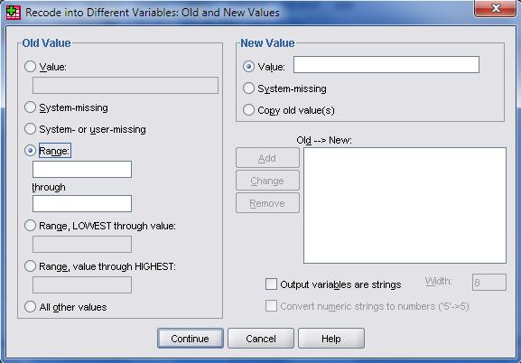
تغییر در داده ها (Recode)
3. اگر مقادير متغیر پیوسته‌اي را می‌خواهید تغییر دهيد، گزینه Range را انتخاب كنيد و حدود تغییرات را به شکل دو مقدار ابتدایی و انتهایی وارد كنید.
4. در گزینه Range Lowest مقادیر كمتر از یك مقدار را وارد كنید.
5. در گزینه Range Highest مقادیر بیشتر از یك مقدار را وارد كنید.
گر تغییرات را اعمال كرده‌اید و می‌خواهید برای باقیمانده مقادیر، مقدار جدیدی در نظر بگیرید، گزینه All Other Values را علامت دار كنید و برای آن مقداری تعيين نمایید.
در پایان با انتخاب Ok تغییرات خواسته شده اعمال می شود و یک متغیر جدید به فهرست متغیر ها اضافه می‌گردد.
3
4
5

Slide 9
تغییر در داده ها (Recode)
تمرين
در مجموعه‌ي داده هاي 1991، با بررسی متغیر سن، در خواهید یافت که کمترین سن 18 و بیشترین سن 89 سال ثبت شده است. می‌خواهیم این متغیر را به 7 سطح به صورت زير طبقه بندي كنيم و جدول توزيع فراواني را كامل نماييم.
فراواني طبقه | محدوده طبقه
؟ ؟ ؟ ؟ ؟ ؟ ؟ | 30 – 18 42 – 30 54 – 42 66 – 54 78 – 66 80 – 78 92 - 80
از نوار منو گزینه Transform و سپس گزینه
Recode into Different Variable را انتخاب کنید تا پنجره Recode باز شود...

Slide 10
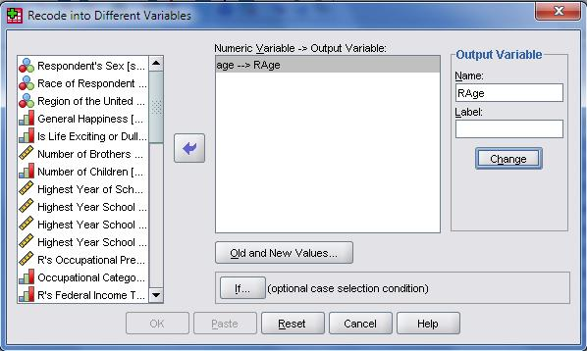
تغییر در داده ها (Recode)
1- متغیر سن را به سمت راست منتقل کنید و در كادر Name، نام RAge را برای متغییر جدیدی که می‌خواهید مقادیر تغییر یافته در آن ثبت شود، تعیین کنید و گزینه Change را کلیک کنید.
2- برای اعمال تغییرات گزینه Old and New values را انتخاب کنید تا به كادر محاوره ديگري وارد شويد...
1
2

Slide 11
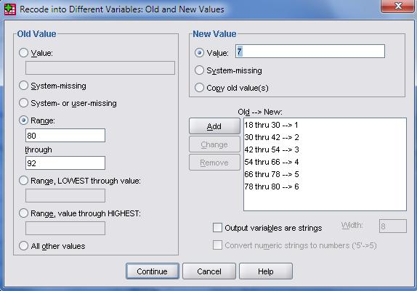
تغییر در داده ها (Recode)
1- در کادر محاوره باز شده، گزینه Range را انتخاب کنید و در اين قسمت اولين فاصله را وارد كنيد.
2- با وارد کردن اولین فاصله (يعني 18 تا 30)، در قسمت Value نیز مقدار 1 را وارد کنید و دکمه Add را نیز به عنوان تایید، کلیک نماييد تا تغییرات به کادر Old→ New: اضافه شود.
برای بقیه فاصله ها به همین صورت ادامه دهید.
3- در پايان كليد Continue و Ok را به ترتيب كليك كنيد.
4-دقت کنید پس از تعریف این حدود، آنها را در قسمت value پنجره variable view نیز وارد کنید تا در خروجی داده شده حدود طبقات مشخص باشند.
2
به شکل مقابل توجه کنید، فاصله آخرين طبقه (92–80) وارد شده و مقدار 7 براي اين فاصله در نظر گرفته شده است، فقط كافي است كليد Add فشار داده شود تا طبقه هفتم به فهرست تغييرات اضافه شود.
1
3

Slide 12
تغییر در داده ها (Recode)
نتيجه اين تغييرات اضافه شدن متغيري به نام RAge به انتهاي فهرست متغيرها است.
اگر از روند Frequencies براي اين متغير جدول توزيع فراواني به دست آوريد، به صورت زير است.
توجه: حدود طبقات را بعدا خودمان به اين جدول اضافه كرده ايم.
Rage جدول توزيع فراواني براي متغير دسته بندي شده سن در فايل داده هاي 1991
 | شماره طبقه | حدود طبقات | Frequency فراواني مطلق | Percent فراواني درصدي | Valid Percent فراواني درصدي معتبر | Cumulative Percent فراواني تجمعي درصدي
Valid | 1 | 30 - 18 | 340 | 22.4 | 22.5 | 22.5
 | 2 | 42 - 30 | 451 | 29.7 | 29.8 | 52.2
 | 3 | 54 - 42 | 263 | 17.3 | 17.4 | 69.6
 | 4 | 66 - 54 | 196 | 12.9 | 12.9 | 82.6
 | 5 | 78 - 66 | 194 | 12.8 | 12.8 | 95.4
 | 6 | 80 - 78 | 18 | 1.2 | 1.2 | 96.6
 | 7 | 92 - 80 | 52 | 3.4 | 3.4 | 100.0
 | Total |  | 1514 | 99.8 | 100.0
Missing | System |  | 3 | .2
Total |  |  | 1517 | 100.0

Slide 13
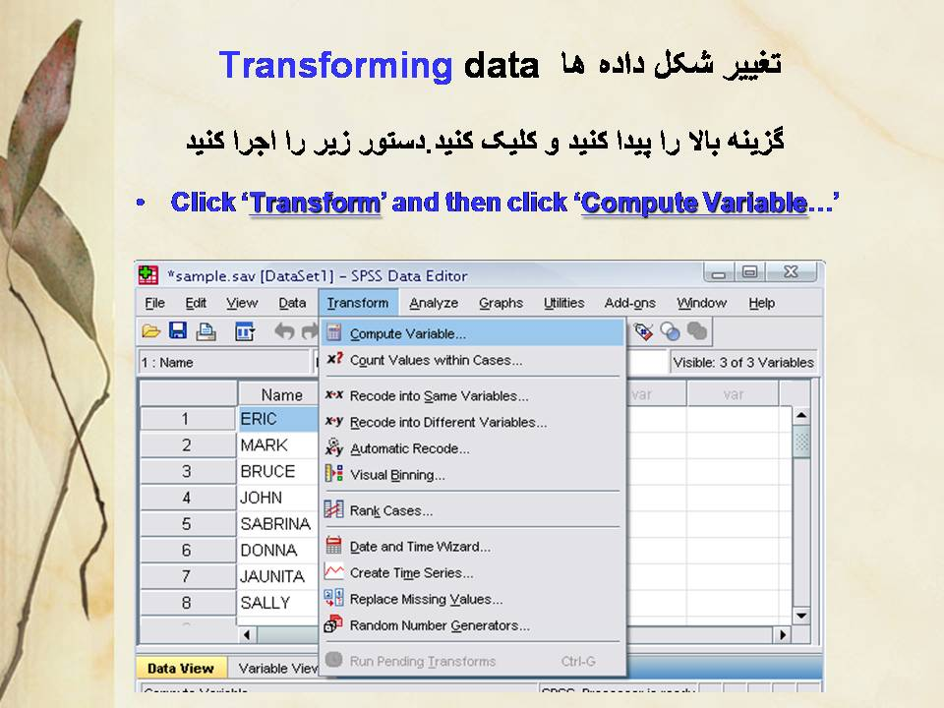

Slide 14
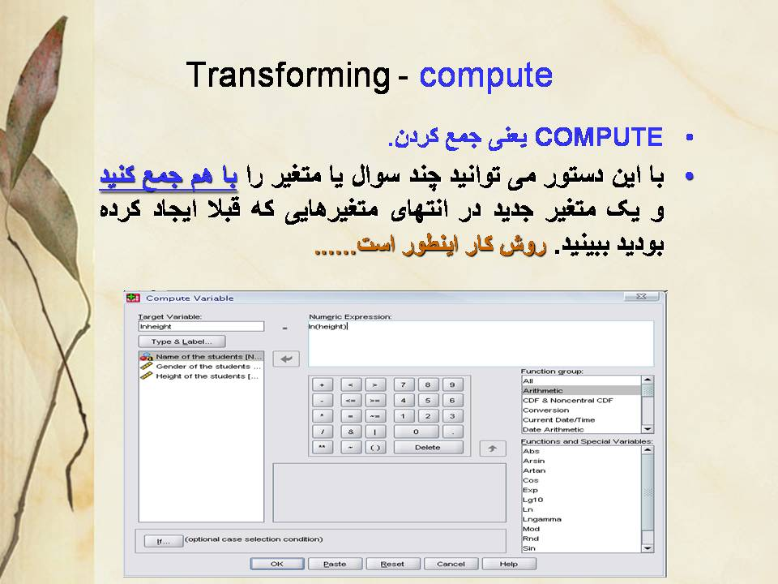
compute

Slide 15
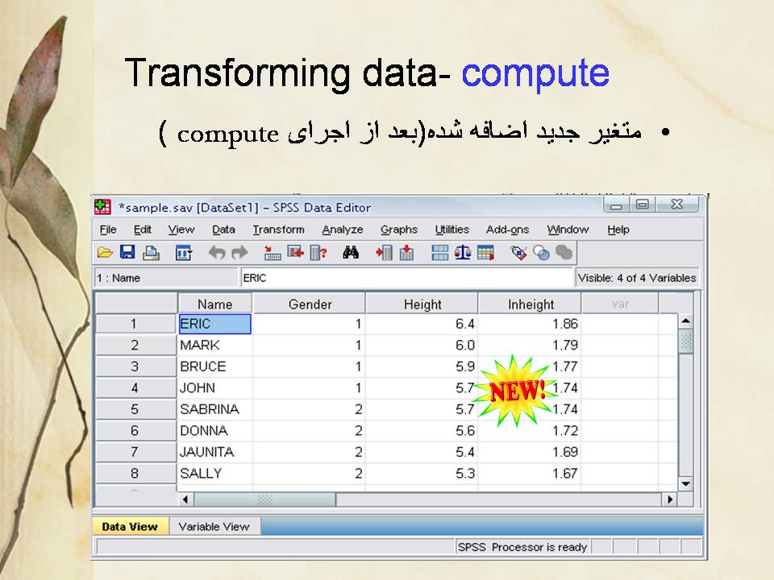

Slide 16
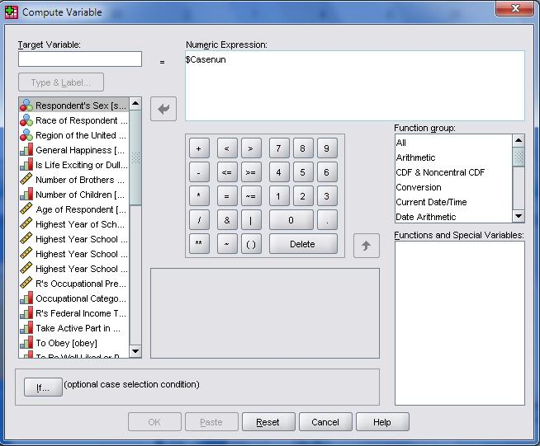
ساختن ردیف
معمولا در یك مجموعه داده، داشتن یك ستون كه ردیف هر مورد را نمایش دهد، الزامی به نظر ميرسد. برای ساختن چنین ستونی باید از دستور Compute استفاده كرد.
ازنوار منو گزینه Transform را انتخاب كنید و سپس گزینه compute را كليك كنید تا پنجره آن باز شده در مستطیل target variable یك اسم دلخواه وارد كنید. سپس در مستطیلNumeric Expression عبارت $Casenum را تايپ كرده و سپس OK را بزنید.
اینك یك ستون از شماره 1 تا تعداد نمونه هایی كه دارید در فهرست متغيرها اضافه شده است.
توجه كنید كه نمی توان برای فایل داده خالی، شماره ردیف ایجاد كرد.

Slide 17
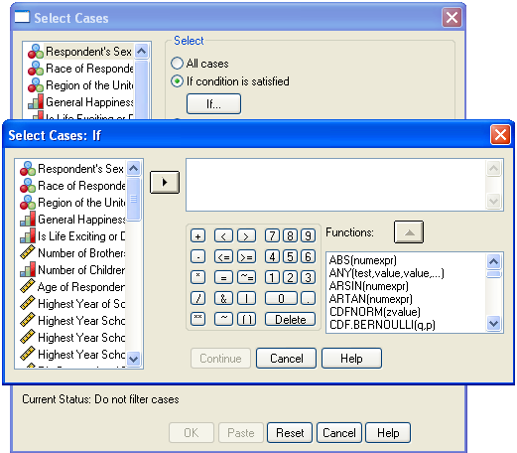
انتخاب نمونه ها (Select Case)
در مواقعي كه می‌خواهید روی بعضی از نمونه‌های خاص كار كنید. مثلا می‌خواهید كسانی را كه زیر 18 سال سن دارند به دلایلی از تحلیل كنار بگذارید و یا هنگامی که می‌خواهید یک نمونه تصادفی از بين نمونه‌ها می‌تواند از دستورselect case استفاده كنید.
برای این کارمی توانید از منوی اصلی گزینه Data و سپس Select Case را انتخاب كنید تا پنجره آن باز شود.
در گزینه اول (All Cases) همه داده ها در تحلیلها شرکت داده میشوند.
گزینه دومIf Condition is satisfied را انتخاب و برروی كلید if كلیك کنید تا كادرIf باز شود از سمت چپ متغیر مورد نظرتان را انتخاب و به پنجره سمت راست منتقل کنید. سپس با استفاده از صحفه كلید داده شده دستورانتخاب را وارد کنید. برای مثال بالا : Age > =18
نتیجه کار به این صورت است که نمونه هایی که سن کمتر از 18 سال دارند از مطالعه حذف خواهند شد.

Slide 18
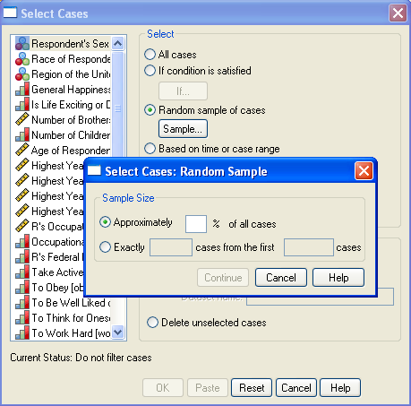
انتخاب نمونه ها (Select Case)
گزینه سوم Random Sample Of Case برای انتخاب یک نمونه تصادفی در پنجره‌ی باز شده این گزینه را تیك بزنید. برای نحوه انتخاب کلید Sample را فشار دهید تا پنجره مربوط به آن باز شود. در پنجره باز شده:
الف- اگر می‌خواهید درصدی از داده‌ها را بطور تصادفی انتخاب کنید مقدار آن را معلوم کنید.
ب- تعداد نمونه مورد نظرتان را در گزینه بعدی وارد کنید و معلوم کنید كه اين تعداد از بین چه تعدادی از داده ها انتخاب شوند.
اگر می‌خواهید نمونه‌هایی را که شماره آنها بین دو مقدار مثلا بین 50 تا 150 است انتخاب کنید، این دو عدد را در جای خالی داده شده، وارد کنید. سپس Continue را فشار دهید.

Slide 19
انتخاب نمونه ها (Select Case)
اگر می‌خواهید نمونه‌ها را به دلخواه انتخاب کنید باید متغیری به عنوان فیلتر تشکیل دهید که شامل مقادیر صفر و غیر صفر باشد.
سپس باید در گزینه Use filter variable ابتدا متغیر فیلتر را وارد کرده و سپس ok را بفشارید. اگر متغیر فیلتر مقدار صفر باشد نمونه مورد نظر انتخاب نمی شود و اگر غیر صفر باشد نمونه مورد نظر انتخاب خواهد شد.
نتیجه کار برای همه گزینه های گفته شده در فایل داده ها به این صورت است كه روی شماره بعضی از نمونه ها (Case) خط خورده كه مفهوم عدم انتخاب و روی بعضی از شماره نمونه ها خط نخورده است كه به مفهوم انتخاب شده است.
اگر می خواهید بجای خط خوردن نمونه های انتخاب نشده آنها را حذف کنید گزینه Delete را علامت دار کنید.

Slide 20
دسته بندي و انتخاب داده ها

Slide 21
دسته بندي و انتخاب داده ها
فايلهاي اطلاعات شما اغلب گاهي ان طور كه پاسخگوي نيازهاي خاص شما باشند مرتب ودسته بندي نشده اند.شما ميتوانيد از انواع مختلف transformation(تبديل) استفاده كنيد تا داده ها طبق ميل شما درآيند. مثلا از اين تبديلها:
Sort data(دسته بندي):شما ميتوانيدcaseها رابراساس مقادير در يك ياچندمتغير دسته بندي كنيد.
Select subsets of case(انتخاب بخشهايي از يك: (case شما ميتوانيد عمليات خودرا محدود به بخشي از يك case بكنيد ويا حتي عمليات به طور همزمان بر روي چند بخش داشته باشيد

Slide 22
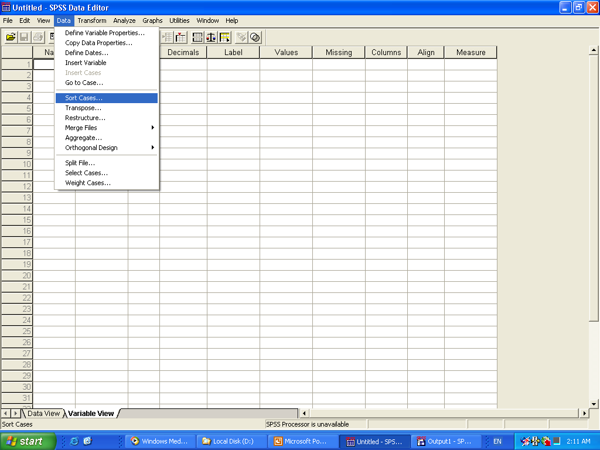
دسته بندي داده ها
دسته بندي caseها(رديفهاي افقي اطلاعات) درتحليل آناليزهاي بخصوص،اغلب مفيد است وحتي گاهي ضروري مي باشد. براي ترتيب مجدد رديفها درفايل اطلاعات بر اساس مقادير يك يا چند “متغيرstring” (دسته بندي) به ترتيب زير عمل مي كنيم:

Slide 23
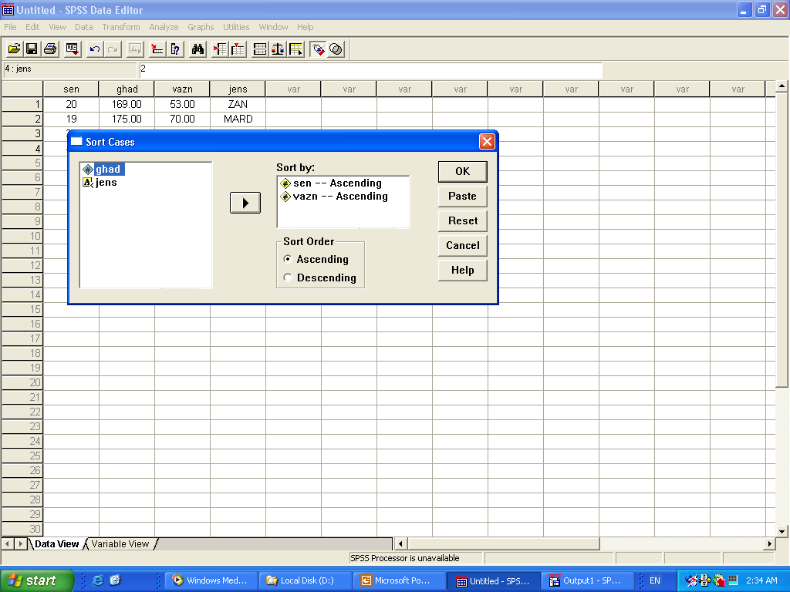
SORT CASES..
متغيرهايي كه مي خواهيد مرتب يا دسته بندي شوند بايد از قسمت سمت چب كادر توسط فلش موجود در وسط كادر به قسمت سمت راست كادر منتقل كنيد اگر چند متغيرSORTانتخاب كرده باشيد ترتيب آنها درقسمت سمت راست مهم است. براي متغيرهاي STRING حروف UPPERCASEبر حروف مشابه lower case مقدم هستند مثلا مقدار Yes string قبل از yes در دسته بندي قرار دارد. سپس روي ok كليك مي كنيم.

Slide 24
عمليات s p l i t - f i l e تقسيم دو يا چند قسمت

Slide 25
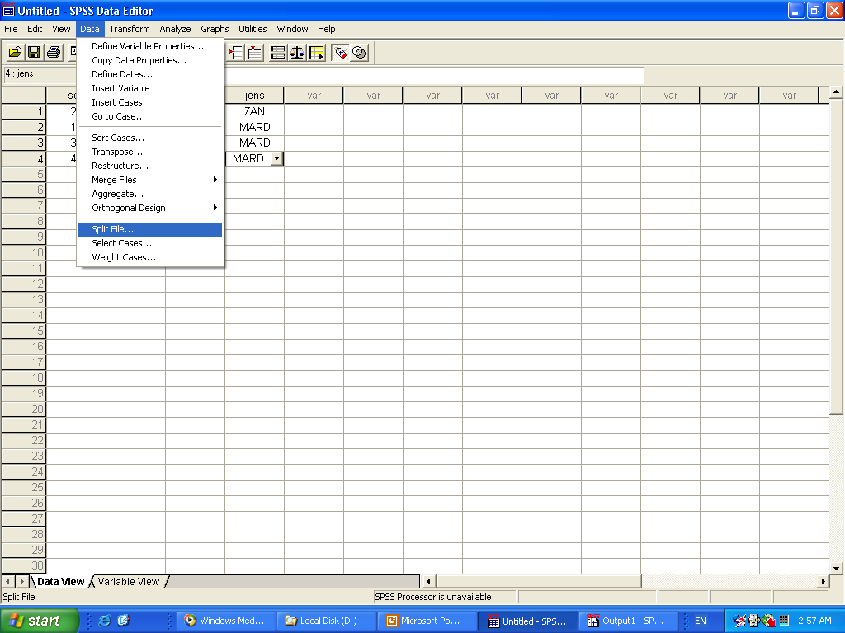
عمليات split-file(تقسيم دو يا چند قسمت)
اين عمليات براي تقسيم فايل اطلاعات خود به قسمتهاي مجزا جهت تحليل وآناليز بكارمي رود كه به ترتيب زير عمل مي كنيم:

Slide 26
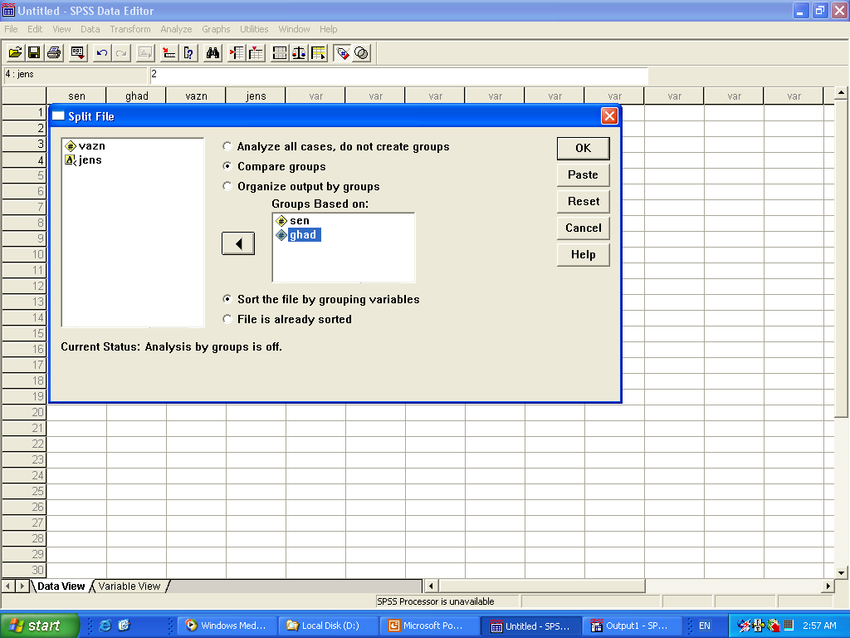
split file
ابتدا گزینه Organize outout by groupsرا انتخاب كنيد، سپس متغيرهايي كه مي خواهيد بر اساس آنها فايل شما به قسمت هاي مجزا تقسيم شود را انتخاب كنيد.ميتوان متغيرهاي رقمي (numeric)مجزا تقسيم شود را انتخاب كنيد.ميتوان متغيرهاي رقمي (numeric)،short string ويا long stringرا جهت گروه بندي در اين تقسيمها به كار ببريد.يك آناليز جداگانه براي هريك از اين زيرگروهها جديد بر اساس متغير گروه بندي انتخاب شده انجام ميشود و اگر چند متغير براي گروه بندي انتخاب كرده ايد ترتيب آنها در در كادر مهم است. سپس روي ok كليك ميكنيم.

Slide 27
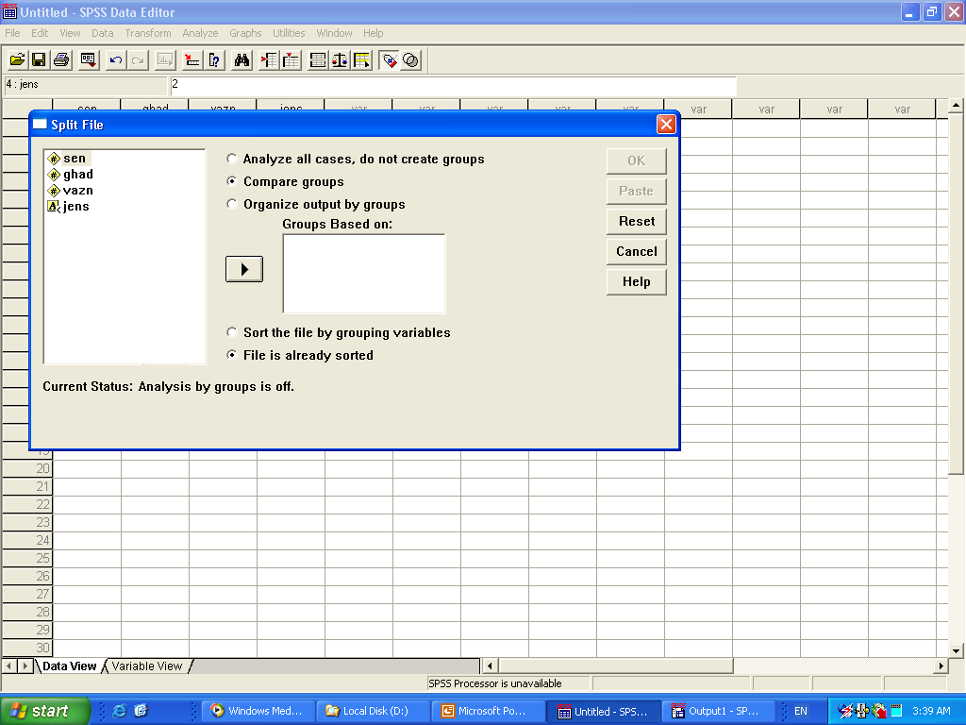
Split-file ها براي عمليات case دسته بندي
عمليات split-fileبا توجه به هر مقدار متفاوت براي متغيرهاي گروه بندي انتخاب شده،يك زيرگروه جديد مي سازد.درنتيجه دسته بندي case ها بر اساس مقادير متغيرهاي گروه بندي قبل از آغاز عمليات split –file امري مهم است. اگر اطلاعات فايل هم اكنون بر اساس ترتيب خوبي چيده شده اند گزينه file is already sorted راانتخاب كنيد.

Slide 28
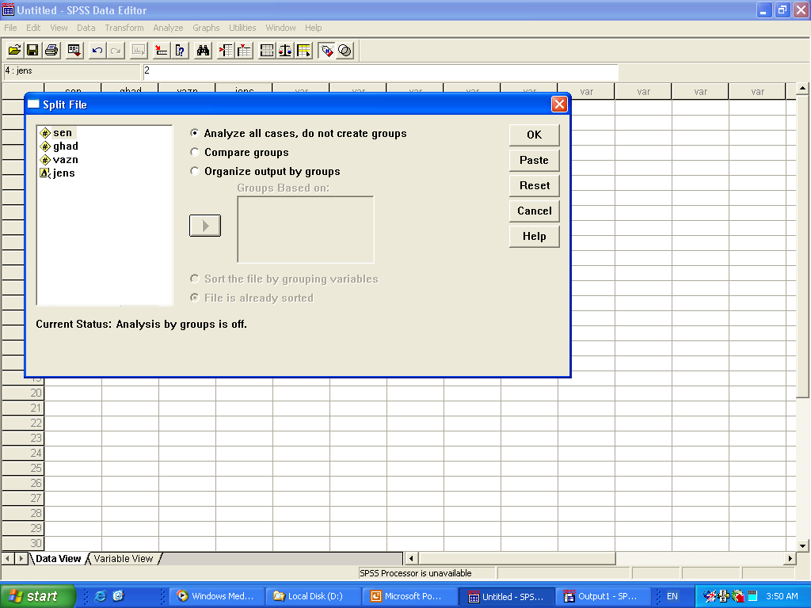
split-file خاموش يا روشن كردن عمليات
خاموش ميكند
هربار كه عمليات Split-fileرا اجرا مي كنيد،اين گزينه تا هنگام شروع مجدد بعدي spss فعال وروشن مي ماند، مگر آنكه شما آنرا خاموش كنيد.سپس كليدok را مي زنيم.
روشن ميكند

Slide 29

پایان قسمت دوم

